Slide 1

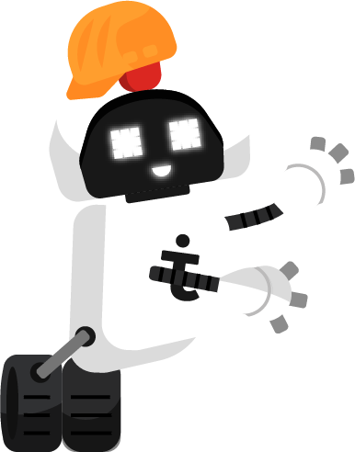

Тестирование документации
Михаил Тимофеев
Test IT. Москва, Россия
5 стадий принятия неизбежного

Slide 2

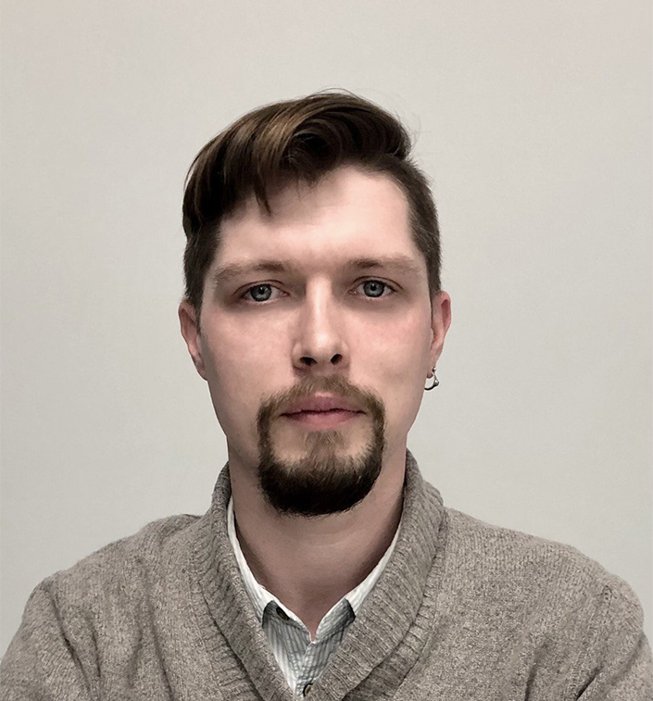
О спикере
Михаил Тимофеев
QA-engineer, Test IT
В тестировании с 2017 года
It Soft (Израиль): мануальное и автоматизированное тестирование;
Test IT (Россия): автоматизированное, мануальное тестирование UI, API; Принимаю участие в разработке проекта по нагрузочному тестированию.

Slide 3

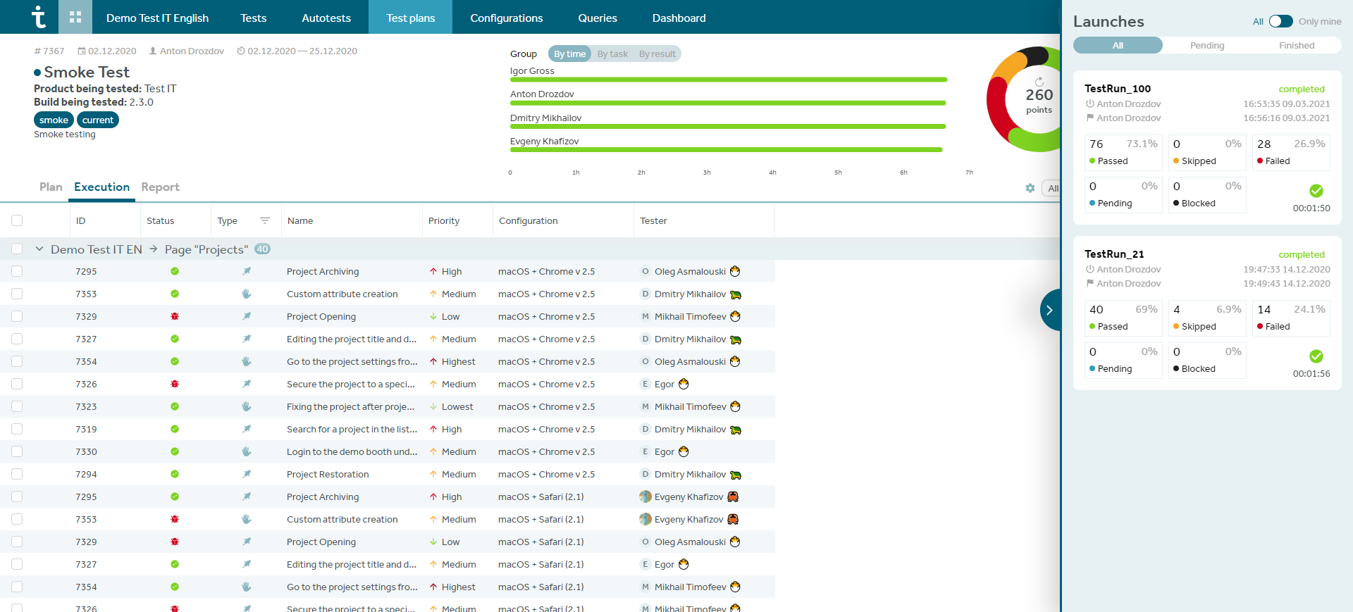
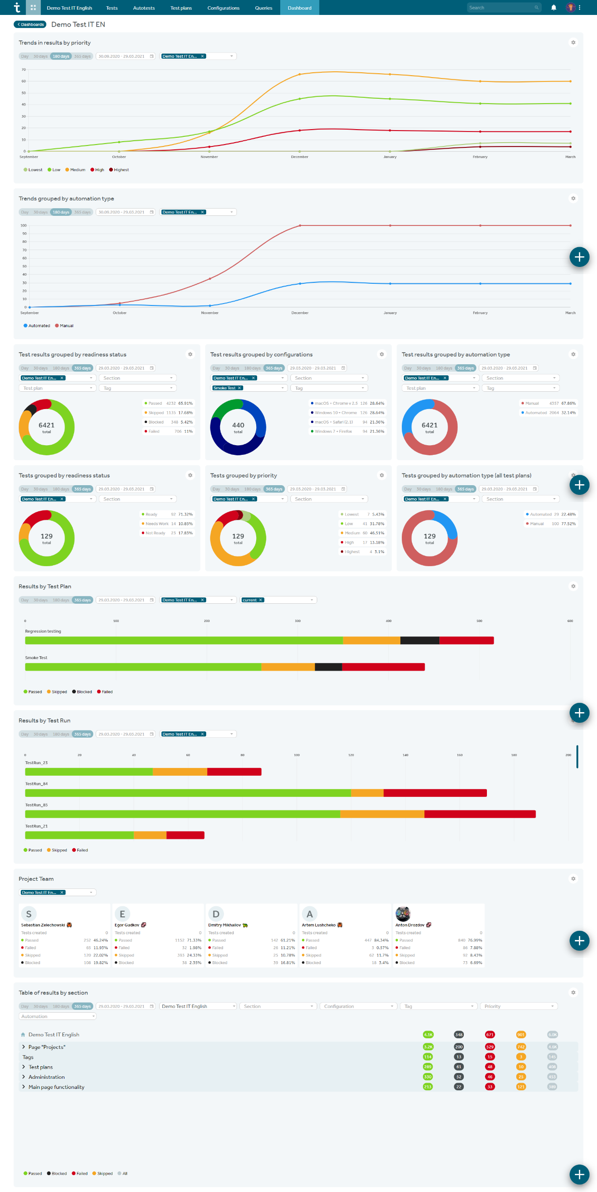
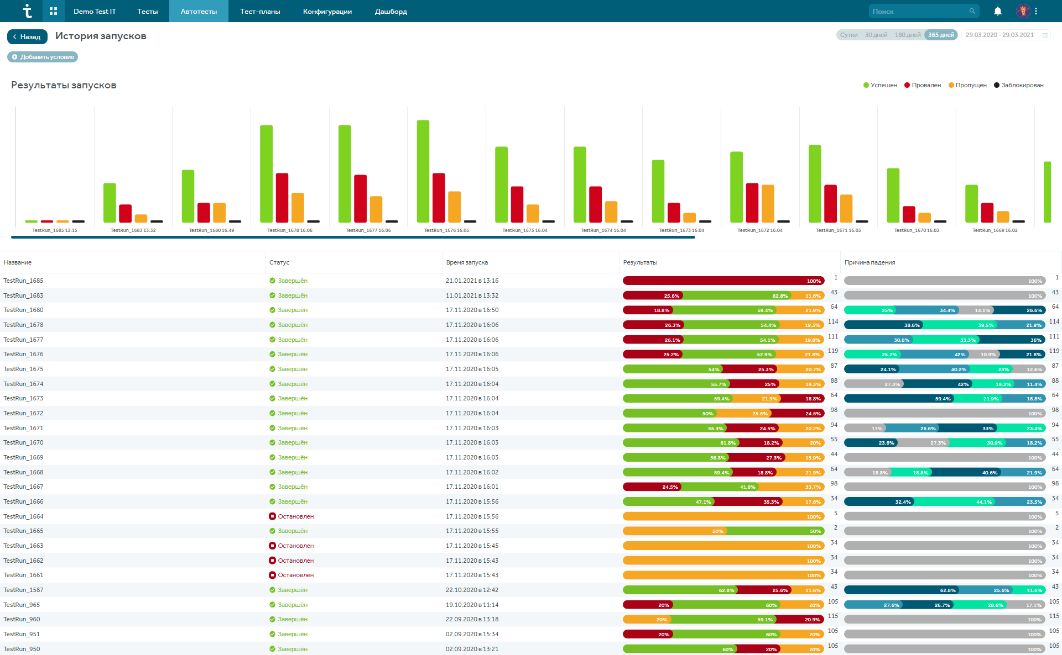



12
100+
релизов
клиентов
30+
2019
сотрудников
год основания

Slide 4














Уже пользуются
Notes:
Банки​
Промышленные предприятия​
IT-департаменты государственных учреждений​
Онлайн-ритейлеры​
Крупные IT-компании​
IT-аутсорсеры​
Стартапы-резиденты в Сколково и Иннополисе​
Образовательные учреждения и онлайн-курсы

Slide 5
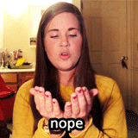
Отрицание
Нет документации – нет проблем
Notes:
Любые совпадения терминологии использованной в докладе являются случайностью и никак не соотносятся с другими научными направлениями.
Сотрудники закрывают глаза на отсутствие документации, все обсуждается утром на daily в устном порядке.

Slide 6
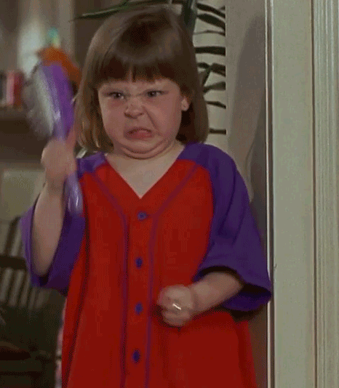
Гнев
Документация есть, требования остаются где-то в переписках
Notes:
документация есть, требования остаются где-то в переписках или устных разговорах. Проблема – нет централизованного ведения и хранения документации, требования забываются или неверно трактуются.

Slide 7

Торг
Документация ведется, но по факту нужна только бизнесу
Notes:
Документация есть, но по факту нужна только бизнесу. Проблема - все время нужно кого-то подгонять и просить, чтобы заполняли документацию.

Slide 8
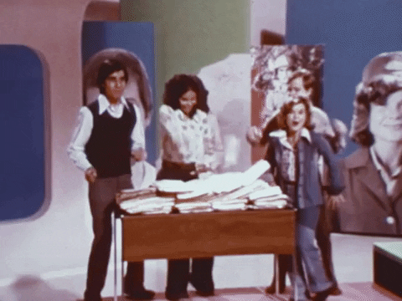
Депрессия
Документация ведется, процессы понятны, но им никто не следует
Notes:
документация есть, flow есть. Проблема - никто этому не следует

Slide 9
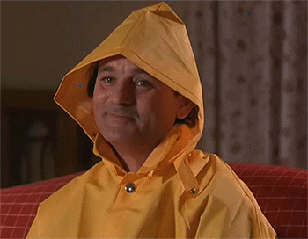
Принятие
Документация работает, качество растет
Notes:
принятие совместного решения (команды) следовать flow.

Slide 10

Agile
Люди > Процессы и инструменты
Рабочее ПО > Куча документации
Сотрудничество с заказчиком > Формальности
Реакция на изменения > Следование плану
Notes:
1. МЫ ДЕЙСТВИТЕЛЬНО ценим людей и взаимодействие с ними и именно поэтому предпочитаем создавать артефакты нашего общения в виде краткой документации передающей суть нашего разговора. 2.ИМЕННО ПОЭТОМУ наша верхнеуровневая документация “Epic” и “User Story” краткие и точные. А посредствам связей между этими документами можно видеть всю картину целиком. На выходе, мы как QA, получаем всеобъемлющую информацию по продукту и уже можем начинать работу 3. ОТКУДА НАМ получить те самые “Epic” и “UserStory” - конечно от заказчика. Мы принимаем во внимание требования заказчика к продукту, формируем “Epic” и отдаем его аналитикам, analytical review -> frontend review -> backend review -> QA review. 4.ДО ТОГО КАК начался процесс разработки, мы можем внести изменения в идею, задачу, документацию.

Slide 11

Люди > Процессы и инструменты

Slide 12

Рабочее ПО > Куча документации

Slide 13

Сотрудничество с заказчиком > Формальности по контракту
Реакция на изменения > Следование плану

Slide 14
Epic User Story Requirements Use Case Definition of Done Task
Notes:
Каждый Epic или User Story в TestIT начинается со слова Хочу… Именно это слово задает вектор развития программного обеспечения - “Хочу иметь возможность импортировать /экспортировать тест-планы”, “Хочу переносить тест-кейсы с одного инстанса Test IT на другой” и т.д. В таких issue ниже описываются: “Требования”, “Пользовательские сценарии”, “То, что должно быть выполнено”; прикрепляются задачи, подзадачи и баги, которые также являются неотъемлемой частью документации.

Slide 15
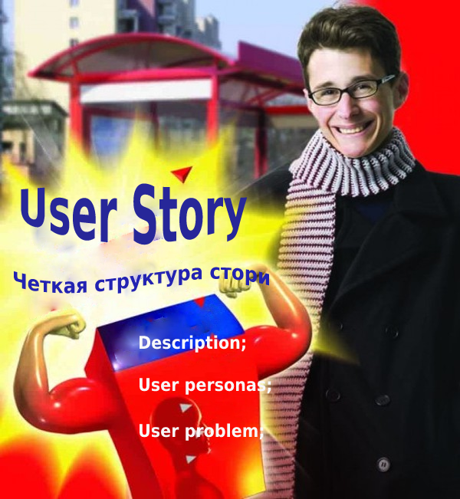
Если требования противоречат друг другу, регламентируйте User Story 7 бед - один ответ!
Notes:
Критерии выполнения -
Description: - описание “Хочу иметь возможность ...”;
User personas: - кто пользователь разрабатываемого функционала;
User problem: - какие проблемы решаем;
Business value: - насколько это полезно для бизнеса;
What should be done: - что должно быть выполнено. Кратко и по пунктам;
Use case: - как это будет использовано;
Definition of Done: - критерии выполнения задачи;

Slide 16


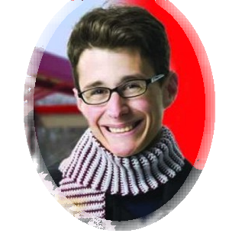
Требования противоречат текущей функциональности?
Tasks
User Story
Epic
Notes:
Критерии выполнения - User Story слинкована с Epic, к User Story прикреплены задачи, а впоследствии и обнаруженные баги.

Slide 17
Понимание требований происходит после жалоб пользователей?
Analytical review → frontend review
→ backend review → QA review
Notes:
Критерии выполнения - Перед тем как User Story попала в разработку, она должна пройти через analytical review -> frontend review -> backend review -> QA review. Над User Story работают разные люди, с разными специальностями и специализациями что позволяет сформулировать более точные требования, и подумать заранее о возможных проблемах.
В работу аналитику передаются списки требований, объединенные общей функциональностью.

Slide 18
Разработчики не читают требования?
User Story
Description;
User personas;
User problem;
Business value;
What should be done;
Use case;
Definition of Done
Notes:
Метод решения - Чаще всего причиной деконцентрации внимания служит отсутствие мотивации, а как следствие отсутствие вовлеченности в проект. User Story - это прежде всего документ, написанный простым языком, с определенной и установленной во всей компании структурой. Теперь каждому пользователю становится легче единообразно воспринимать поставленные задачи.
Критерии выполнения - на каждом из этапов цепочки analytical review -> frontend review -> backend review -> QA review формируется конечный документ который оценивается по времени и передается в работу.

Slide 19
Разработчики не понимают критерии окончания работы?
Definition of Done!
Notes:
Критерии выполнения - Реализованная функциональность полностью соответствует пунктам Definition of Done определенных еще на этапе работы аналитика. Они могут быть дополнены в ходе обсуждения на любом из этапов review.

Slide 20
Нет понимания, для кого делаем функциональность?
User personas;
User problem;
Business value;
Notes:
Критерии выполнения:
User personas - кто будет являться пользователем данной функции: Администратор Test IT, координатор/руководитель проектов, Тест-менеджер;
User problem - Существует два инстанса Test IT не синхронизированные между собой. Есть потребность частично или полностью перенести тест-планы одного и того же проекта с одного инстанса на другой, с возможностью просмотра что было изменено;
Business value - Возможность импорта/экспорта тест-планов в собственном формате, возможность актуализации тест-планов и кейсов, находящихся в тест-плане с помощью импорта/экспорта.

Slide 21
Нет понимания, для чего та или иная функциональность?
Документация +
Коммуникация
Notes:
Проблема - Непонимание разработчиками цели выполнения задачи и как следствие профессиональное выгорание.
Метод решения - пишем унифицированную документацию -> показываем ее связи и зависимости -> имеем древовидную структуру, в которой не сложно ориентироваться, и можно ознакомиться с особенностями развития продукта получив более полное представление и целостную картину.
Коммуникация между командами (время от времени)
Критерии выполнения - разработчик знает не только часть продукта над которой работает, но и связи с окружающими и зависимыми компонентами.

Slide 22
Условия приемки User Story
Завершенность
Последовательность
Непротиворечивость
Атомарность
Отслеживаемость
Актуальность
Выполнимость
Недвусмысленность
Обязательность
Проверяемость
Notes:
Завершенность: - User story представляет из себя полноценную, логично завершенную новую или усовершенствованную старую функциональность.
Последовательность: - Данная User Story логично продолжает развитие “Epic”, который она реализует, или закономерно продолжает общее развитие продукта в текущей версии.
Непротиворечивость: - реализуемый функционал не противоречит самому себе, и не противоречит логике работы интегрируемых с ним компонентов ПО.
Атомарность: - Каждое требование описанное в User Story является целостным и неделимым на подзадачи. Оно само является подзадачей.
Отслеживаемость: - Каждая User Story, Task, SubTusk, Bug - должны быть слинкованы между собой для возможности отслеживания работы по User Story.
Актуальность: - Вся информация после обсуждений вносится либо в комментарии, либо правится непосредственно Product Owner.
Выполнимость: - совершенно не зрая проводятся analytical review -> frontend review -> backend review -> QA review. Здесь мы обсуждаем возможность и особенности при выполнении.
Недвусмысленность: - Перекликается с принципом “Атомарности”, каждое требование должно иметь единственную трактовку во избежании двусмысленности и отсутствия понимания.
Обязательность: - Каждое требование описанное в User Story является обязательным к выполнению.
Проверяемость: - наличие обоснованных и выполнимых критериев завершения задачи. У нас эту роль играет раздел “Definition of Done”.
На каждый вопрос от члена команды “А что если?..” мы, как специалисты по обеспечению качества, можем составить минимум один test case.

Slide 23
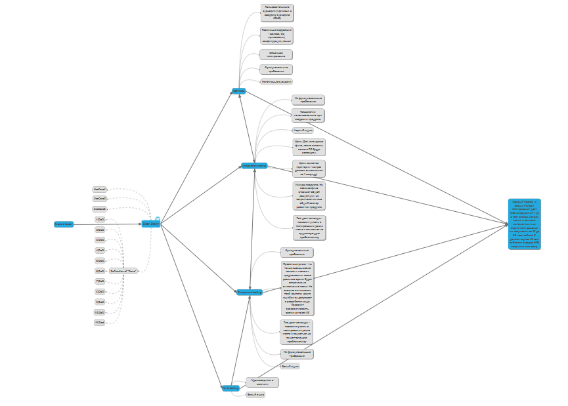
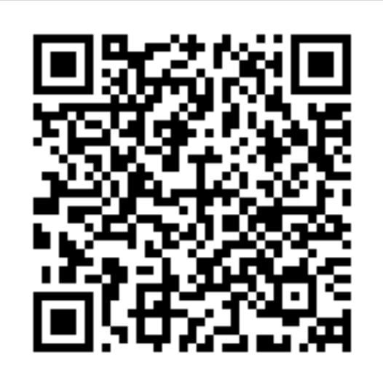
Как тестируют в Test IT
Notes:
В самом начале сприна, мы как тестировщики считаем правильным составить наши Test Csases, описать возможные сценарии тестирования, в соответствии с пунктами: “Use Case” и “Definition of Done”, и получаем какое-то количество тестовых событий, но это далеко не все. В лучшем случае мы получим с десяток Test Cases, которые описывают ожидаемое поведение в рамках конкретно разрабатываемой feature. Ок, мы можем накинуть еще от 5 до 10 придуманных нами Test Cases и закончить на этом. А так же можем проверить самих себя, и обратиться к базовым принципам теории тестирования, в частности к пирамиде тестирования.
Да- да, это та самая штука в основании которой лежат тысячи Unit тестов - у нас их пишут разработчики. И да, на это выделяется на планировании спринта как отдельная задача, и на них уже в самом начале закладывается время.
Над Unit тестами лежат Components тесты - здесь мы делим процесс тестирования между разработчиком и специалистом QA отдела. Так мы обеспечиваем быструю обратную связь по разрабатываемой функциональности.
Integration тесты мы также предпочитаем проводить совместно с отделом разработки, но уже с меньшим их участием. Здесь важно отследить взаимодействие с ближайшими компонентами в системе или с компонентами на которые влияет данная функциональность.
Ну и конечно End2End тесты - для них мы берем информацию из пользовательских сценариев, которые были описаны в UserStory, Definition of Done - то, какая конкретно функциональность была заложена в feature, очевидные и неочевидные пользовательские сценарии, и в конце концов здравый смысл.

Slide 24
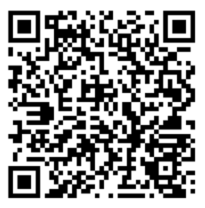
Пример User Story
Хочу импортировать/
экспортировать тест-планы между инстансами Test IT
Description
User personas
User problem
Business value
What should be done
Use case 1
Use case 2
Use case 3
Definition of "Done
Notes:
В самом начале сприна, мы как тестировщики считаем правильным составить наши Test Csases, описать возможные сценарии тестирования, в соответствии с пунктами: “Use Case” и “Definition of Done”, и получаем какое-то количество тестовых событий, но это далеко не все. В лучшем случае мы получим с десяток Test Cases, которые описывают ожидаемое поведение в рамках конкретно разрабатываемой feature. Ок, мы можем накинуть еще от 5 до 10 придуманных нами Test Cases и закончить на этом. А так же можем проверить самих себя, и обратиться к базовым принципам теории тестирования, в частности к пирамиде тестирования.
Да- да, это та самая штука в основании которой лежат тысячи Unit тестов - у нас их пишут разработчики. И да, на это выделяется на планировании спринта как отдельная задача, и на них уже в самом начале закладывается время.
Над Unit тестами лежат Components тесты - здесь мы делим процесс тестирования между разработчиком и специалистом QA отдела. Так мы обеспечиваем быструю обратную связь по разрабатываемой функциональности.
Integration тесты мы также предпочитаем проводить совместно с отделом разработки, но уже с меньшим их участием. Здесь важно отследить взаимодействие с ближайшими компонентами в системе или с компонентами на которые влияет данная функциональность.
Ну и конечно End2End тесты - для них мы берем информацию из пользовательских сценариев, которые были описаны в UserStory, Definition of Done - то, какая конкретно функциональность была заложена в feature, очевидные и неочевидные пользовательские сценарии, и в конце концов здравый смысл.

Slide 25
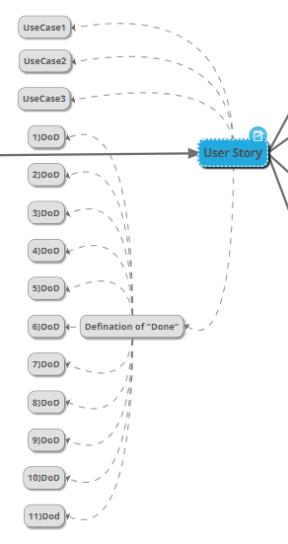
Покрытие тестовыми сценариями User Story не полное?
Notes:
Критерии выполнения - Если User Story описана корректно, она обязательно содержит Use Cases и Definition of done. (в User Story приведенной в докладе 3 UC и 11 DoD) - это уже 14 сценариев. Если рассмотреть User Story через призму каждого уровня пирамиды, и составить по 1 UC, то можно прибавить еще минимум от 15 до 30 Use Cases, которые помогут оценить новую функциональность с разных сторон.

Slide 26


User Story идеальная, а багов +100500. Что делаем?
Notes:
Бывает такое что тебе кажется что ты что то упустил, что то не протестировал, а идеи не появляются; описание user story полное и все предусмотрено, но что то внутри тебя говорит что ты не обратил внимание на узкие места. Всем нам известна ситуация: User Story описана, понятна и прозрачна, не содержит двусмысленных требований, каждое требование атомарно, сформированы и распределены Tasks, Check Lists составлены, Test Cases написаны, и казалось бы все должно идти по плану, но на выходе мы получаем ряд критических багов, которые тормозят релиз. В связи с чем мы получаем нервную обстановку в продуктовой команде, возвращенные на доработку feature, увеличенный Reject count, как следствие - увеличенный цикл разработки ПО, перенесенный срок релиза, недовольных заказчиков и ,в худшем случае при неоднократном повторении, потерю деловой репутации компании на рынке. В TestIT мы сформировали свой подход к решению подобных проблем - мы приняли превентивные меры!

Slide 27


Feature tester
Глубокое знание продукта
Качественные bug report
Сокращение времени работ по исправлению дефектов
Постоянное повышение квалификации
Возможность влиять на US на протяжении всего процесса разработки более оперативно и централизованно
Длительное вхождение в роль.
Если отсутствует на рабочем месте сложно подхватить работу по US.
Новому человеку придется полностью погружаться в конкретную пользовательскую историю.

Slide 28
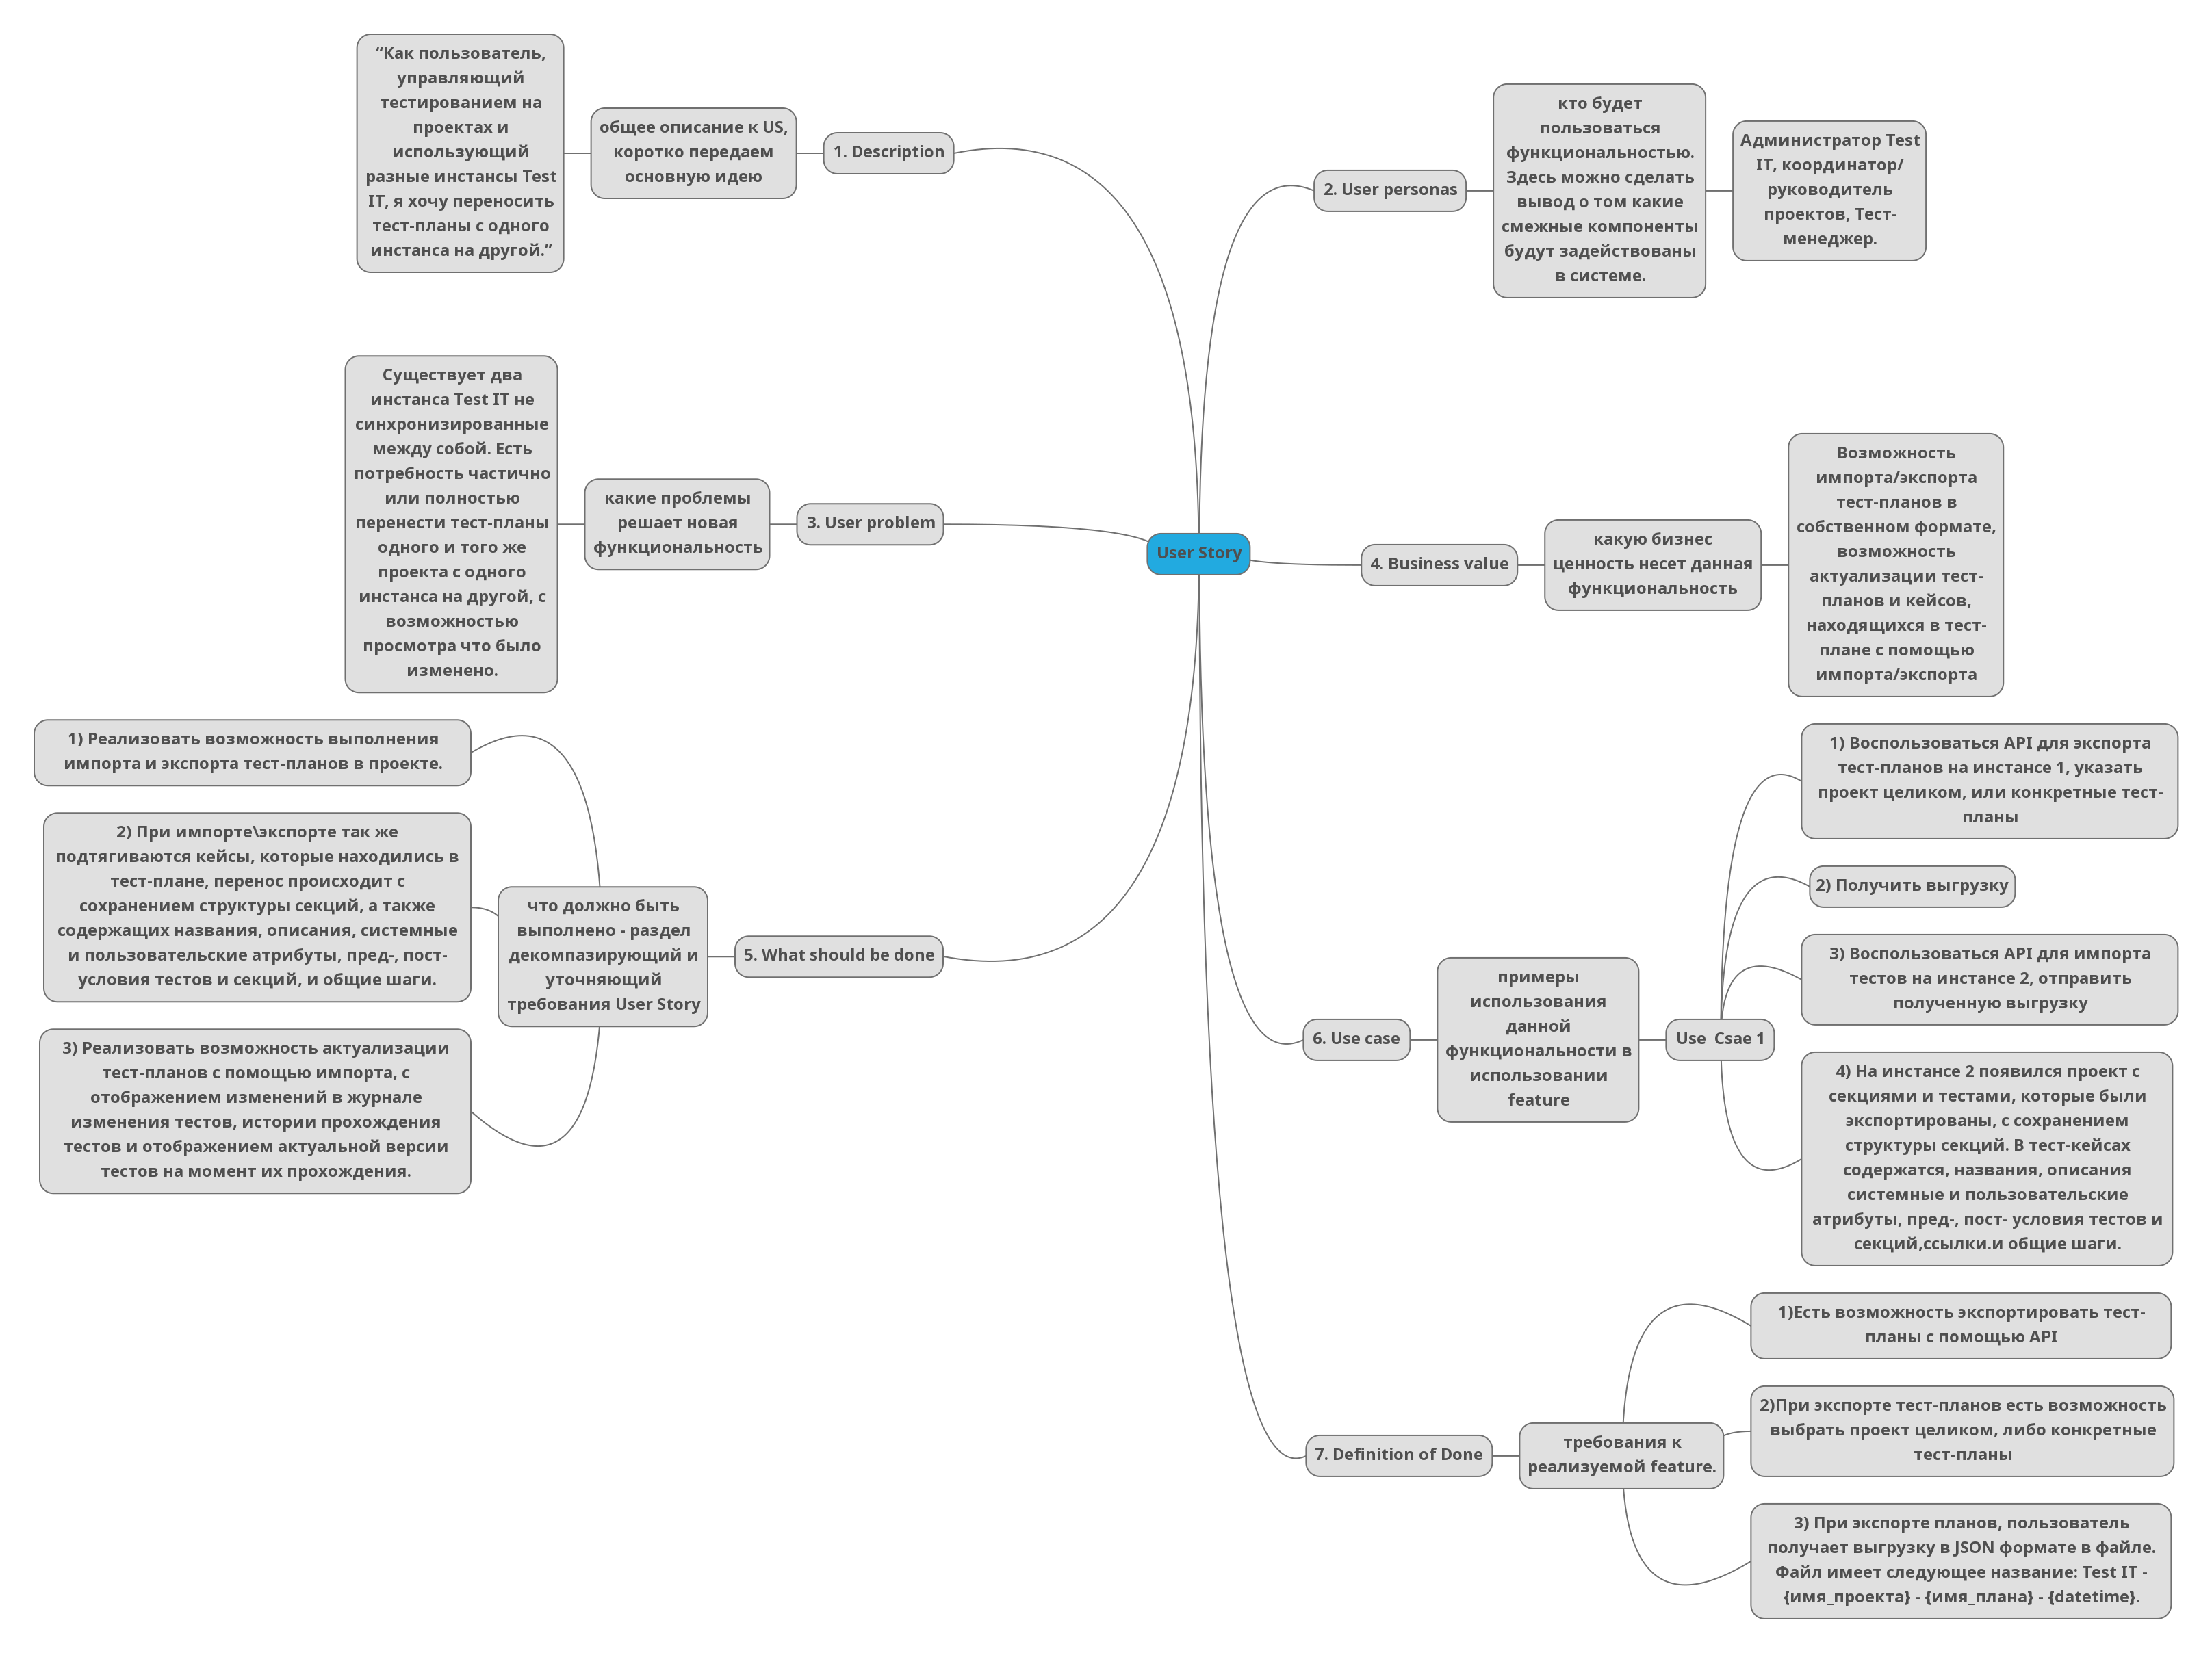
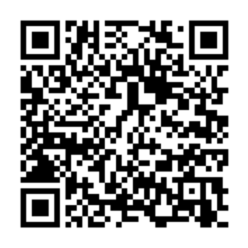
Стандартизация US
Notes:
Description - общее описание к US, коротко передаем основную идею.
“Как пользователь, управляющий тестированием на проектах и использующий разные инстансы Test IT, я хочу переносить тест-планы с одного инстанса на другой.”
User personas - кто будет пользоваться функциональностью. Здесь можно сделать вывод о том какие смежные компоненты будут задействованы в системе.
“Администратор Test IT, координатор/руководитель проектов, Тест-менеджер.”
User problem - какие проблемы решает новая функциональность;
“Существует два инстанса Test IT не синхронизированные между собой. Есть потребность частично или полностью перенести тест-планы одного и того же проекта с одного инстанса на другой, с возможностью просмотра что было изменено.”
Business value - какую бизнес ценность несет данная функциональность.
Возможность импорта/экспорта тест-планов в собственном формате, возможность актуализации тест-планов и кейсов, находящихся в тест-плане с помощью импорта/экспорта.;
What should be done - что должно быть выполнено - раздел декомпазирующий и уточняющий требования User Story;
1) Реализовать возможность выполнения импорта и экспорта тест-планов в проекте.
2) При импорте\экспорте так же подтягиваются кейсы, которые находились в тест-плане, перенос происходит с сохранением структуры секций, а также содержащих названия, описания, системные и пользовательские атрибуты, пред-, пост- условия тестов и секций, и общие шаги.
3) Реализовать возможность актуализации тест-планов с помощью импорта, с отображением изменений в журнале изменения тестов, истории прохождения тестов и отображением актуальной версии тестов на момент их прохождения.
Use case - примеры использования данной функциональности в использовании feature;
Use case 1:
1) Воспользоваться API для экспорта тест-планов на инстансе 1, указать проект целиком, или конкретные тест-планы
2) Получить выгрузку
3) Воспользоваться API для импорта тестов на инстансе 2, отправить полученную выгрузку
4) На инстансе 2 появился проект с секциями и тестами, которые были экспортированы, с сохранением структуры секций. В тест-кейсах содержатся, названия, описания системные и пользовательские атрибуты, пред-, пост- условия тестов и секций,ссылки.и общие шаги.
Definition of Done - требования к реализуемой feature.
1)Есть возможность экспортировать тест-планы с помощью API
2)При экспорте тест-планов есть возможность выбрать проект целиком, либо конкретные тест-планы
3) При экспорте планов, пользователь получает выгрузку в JSON формате в файле. Файл имеет следующее название: Test IT - {имя_проекта} - {имя_плана} - {datetime}.
Пункты перечисленные выше дают более полное понимание разрабатываемого функционала. Прочитав этот документ разработчик точно будет знать кто пользователи и для какой цели им нужна данная feature. Владея этой информацией мы можем поставить себя на место пользователя и подумать - “а чего бы я, как пользователь, хотел еще увидеть от этой feature?”. Все это нам предоставляет более полную и точную информацию по продукту.
Для аналитиков, владельца продукта и тестировщиков будет сформирована единая сетка требований.
Разработчики точно будут знать куда смотреть во время технической экспертизы при постановке подзадач, а пункты Use Case и Definition of Done позволят лучше понять задачи поставленные бизнесом.
Тестировщику не придется додумывать за аналитика, вспоминать каких пунктов не хватает и куда еще нужно посмотреть. В конечном счете перед каждым из членов команды будет развернутая и понятная документация по продукту.

Slide 29
Применение пирамиды к US
Component/Contract tests
GUI tests
End 2 End tests
Точность
Достоверность
Скорость
Цена ошибки
Integration tests
Unit tests
Количество тестов
Notes:
1) Unit тесты:
Удостоверится в наличии;
2) Компонентное тестирование:
Функциональные требования;
Не функциональные требования;
Белый ящик;
Проектные риски - ты точно знаешь своих коллег и можешь предположить какое реальное время будет затрачено на выполнение таски. На сколько внимателен твой коллега, какие ошибки он допускает в разработке чаще. Позволит скорректировать время на reject US;
Тех. долг команды - позволит учесть в тестировании узкие места и ссылаться на существующую проблематику.
3) Интеграционное тестирование:
Не функциональные требования;
Цели. Для чего нужна фича, какие аспекты вашего ПО будут затронуты;
Имидж продукта. На сколько фича отвечает общей концепции, не затрагивает ли она общий вектор развития продукта;
Технологии, использованные при создании продукта;
Черный ящик;
Цели качества (критерии - запрос должен выполняться за 1 секунду);
Тех. долг команды - позволит учесть в тестировании узкие места и ссылаться на существующую проблематику.
4) E2e:
Пользовательские сценарии (примени к каждому сценарию CRUD);
Различные окружения - железо, ОС, приложения, конфигурация, языки;
Объемное тестирование;
Функциональные требования;
Негативные сценарии;

Slide 30
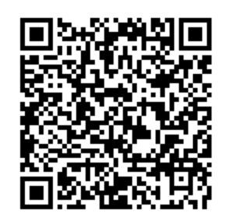
Применение пирамиды к US

Slide 31
Процесс внедрения
Разработать и принять форму написания User Story;
Подход к тестированию:
1 US= 1 QA
3. Разработка тестовых сценариев в соответствии с паттернами кейсов пирамиды тестирования;
4. Контроль покрытия тестовыми сценариями каждой User Story.

Slide 32

Результаты
Notes:
Стандартизированная документация в которой просто и легко находить требуемую информацию. В User Story указаны бизнес требования - кому и для чего это нужно, US составлены с учетом возможных сценариев использования, четко определены пункты которые должны быть выполнены;
Глубокое понимание процессов взаимодействия конкретной feature с остальным проектом;
Покрытие US с учетом различных уровней тестирования. Специалист только что пришедший на проект сможет покрыть от 60% User Story тестовой документацией;
Ты точно будешь знать какие части User Story ты не покрыл тестовыми сценариями, и не будешь путаться в своей документации.

Slide 33
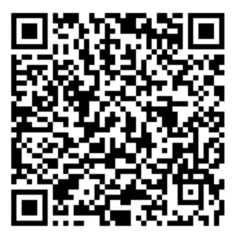
Библиография
Notes:
37 Sources for Test Ideas, авторы Rikard Edgren, Martin Jansson and Henrik Emilsson
http://thetesteye.com/posters/TheTestEye_SourcesForTestIdeas.pdf
https://habr.com/ru/post/537510/
Тестирование по Байзеру
https://www.youtube.com/watch?v=jqjJ256CZhk
автор видео Анастасия Асеева-Нгуен

Slide 34





Вопросы и ответы
@test_it_tms
/TestITTMS
/testittms
@pro_test_chat

